Slide 1
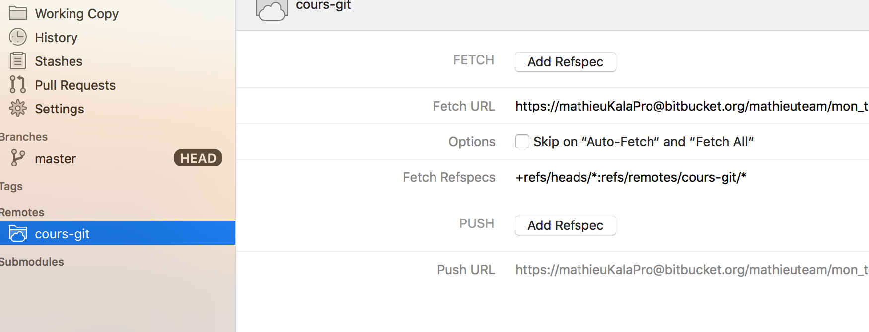
Maintenant on veut envoyer tous nos commit sur notre repository distant,
en allant dans cours-git on constate que le repository distant est encore vide

Slide 2
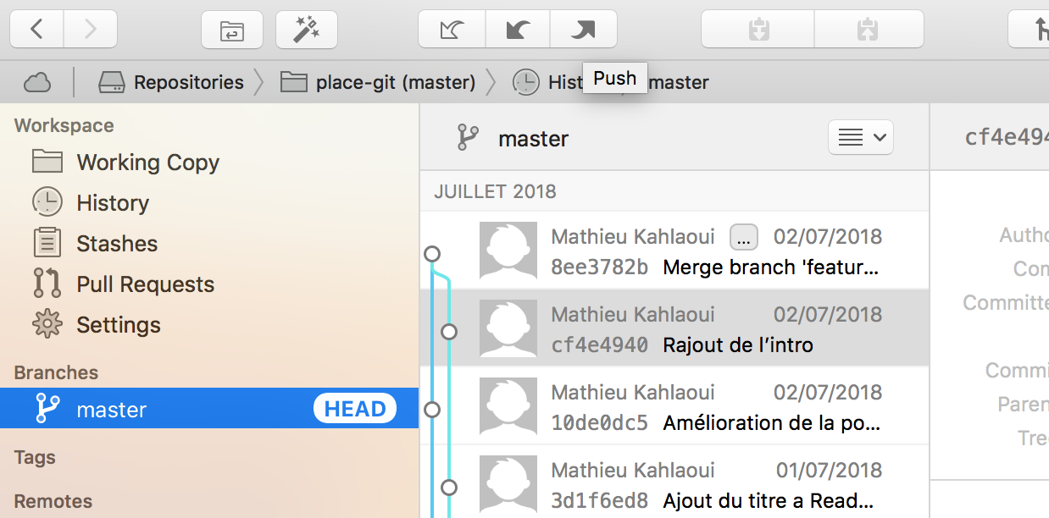
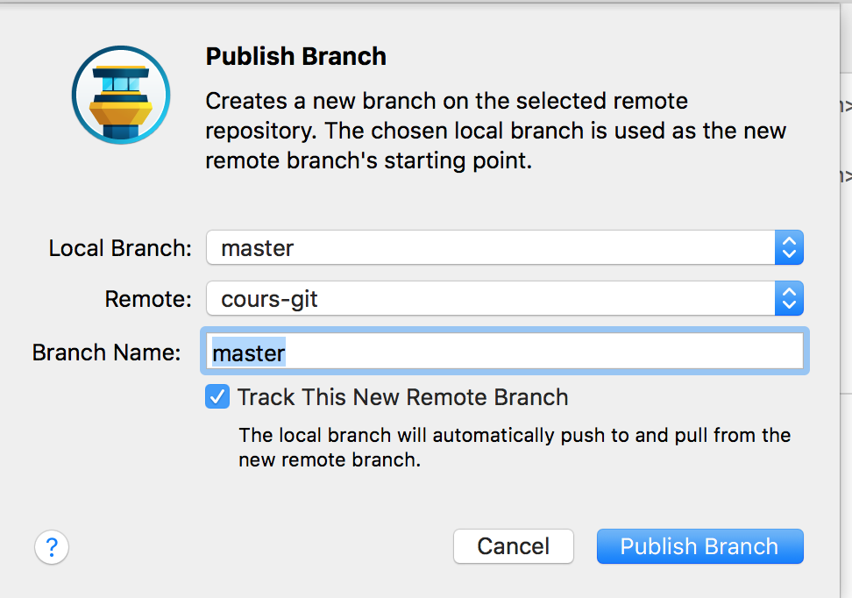
On se met sur la branche master et on clique sur push, cela nous permet d’envoyer nos changement en ligne.

